Slide 1
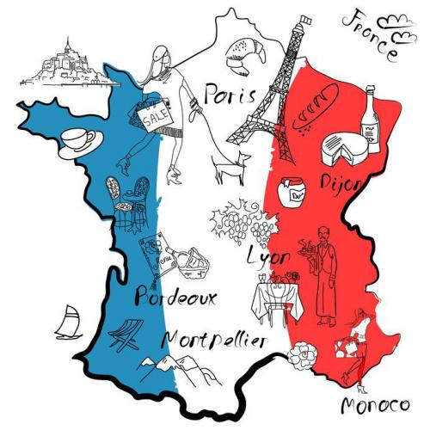

Slide 2
Warum Französisch lernen?
Französisch ist die Sprache unseres Nachbarlandes.
In Europa sind Deutschland und Frankreich die wichtigsten Handelspartner füreinander.
280 Mio. Menschen sprechen Französisch auf fünf Kontinenten.
Mit Französisch werden interkulturelle Kompetenzen (sich mit Fremden auseinandersetzen, um es zu verstehen) geschult.
Französisch, als eine moderne Fremdsprache, spielt eine wichtige Rolle für den späteren Beruf und die Freizeit.

Slide 3
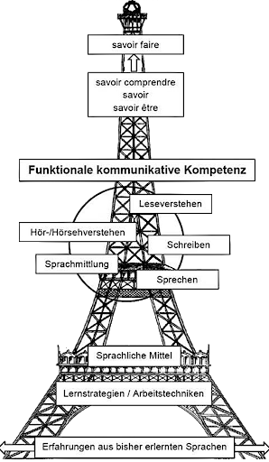
Französisch in der Gemeinschaftsschule
Wir erlernen folgende Inhalte:
die französische Sprache
(schreiben, lesen, hören, sprechen)
Frankreich und seine Besonderheiten (Kultur, Sehenswürdigkeiten, Städte, Lieder, …)
Französisch in der Welt (verschiedene Länder, in denen Französisch gesprochen wird)
Unterschiede zwischen Deutschland und Frankreich

Slide 4
Soll ich Französisch wählen???
Ja, wenn Ihr Kind…
Freude am Erlernen einer Fremdsprache hat (Vokabeln!)
Lust auf Französisch hat
eine neue Kultur, ein neues Land, neue Menschen kennenlernen möchte

Slide 5
Muss ich Französisch an der Kastelbergschule wählen, um das Abitur zu machen?
Bildungswege in der Sekundarstufe (Auswahl)
Allgemein bildendes Gymnasium
Allgemeine
Hochschulreife
Gemeinschaftsschule
Realschule
Berufliches Gymnasium
Werkrealschule
Mittlerer Bildungsabschluss
Duale oder schulische Berufs-ausbildung
Berufsoberschule
Hauptschulabschluss
Fachschule
Fachhoch-schulreife
Berufskolleg
NEIN! Nach der 10. Klasse, kann an einem beruflichen Gymnasium das Abitur erzielt werden.
Französisch muss nur dann verpflichtend an der Kastelbergschule belegt werden, wenn Ihr Kind nach der 10. Klasse auf ein allgemein bildendes Gymnasium wechseln soll.

Slide 6
Vielen Dank für Ihre Aufmerksamkeit und viel Erfolg bei der Wahl☺
Fragen?
Mittwoch, 24.3.2021
19.00-19.45 Uhr
https://jitsi.kmz-emmendingen.de/KBSWKCHLerngruppe6b
oder pfitzer@kastelbergschule.de

